Slide 1
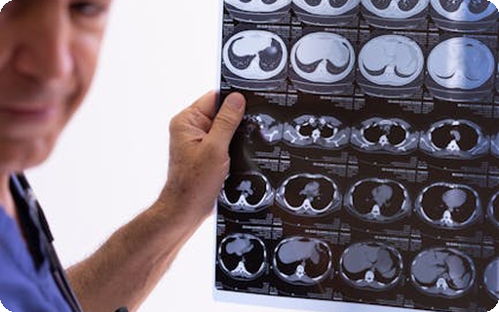
人工智能在医学影像诊断中的应用
人工智能通过深度学习分析影像，提高疾病检测准确率，加快诊断流程，辅助医生决策。
张
张伟
2026-01-04
Notes:
人工智能正在显著提升医学影像诊断的精准度和效率。本节将介绍AI在该领域的核心应用及其带来的变革，为后续内容奠定基础。请注意关键应用场景和技术优势的概述。了解这些有助于把握医疗AI的发展方向和实际价值。

Slide 2

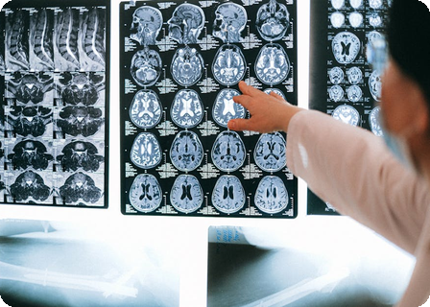
AI在医学影像诊断中的核心作用
AI利用深度学习技术分析医学影像，可快速定位异常区域，辅助医生做出更精准的诊断决策，显著提升诊疗效率与质量。
病灶自动识别
自动检测肿瘤、出血等异常区域，提升早期发现几率。
诊断精度提升
通过深度学习模型提高诊断一致性与准确性。
高效处理能力
加快影像分析速度，缩短患者等待时间。
Notes:
人工智能在医学影像诊断中发挥着关键作用，能够快速识别病灶并提升诊断准确率。它辅助医生进行决策，减少漏诊和误诊风险，同时提高工作效率，尤其在处理大量影像数据时优势明显。持续学习能力也让AI系统不断优化性能。

Slide 3

典型案例与数据支持
月活跃用户
年收入
1.2亿
¥85亿
平台月活跃用户持续增长，显示产品吸引力和用户参与度提升。
年度总收入同比增长显著，反映商业模式的可持续性和扩展能力。
Notes:
本页展示了关键业务指标，包括用户增长、收入表现和市场占有率。这些数据支持我们的战略方向，并证明当前举措的有效性。请关注核心指标的趋势和实际成果。不要陷入细节，重点是整体进展和成功验证。结合案例进一步说明时，可引用此处数据增强说服力。

Slide 4


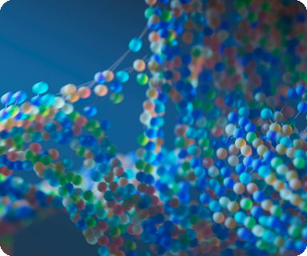

AI 辅助药物研发：加速新药发现
分子筛选加速器
大数据驱动靶点发现
研发周期缩短30-50%
Notes:
人工智能正在显著加快新药研发进程。通过分析海量生物医学数据，AI能快速识别潜在药物分子，缩短早期研发周期。这不仅降低了研发成本，还提高了成功率，为治疗复杂疾病提供了新的可能路径。需强调的是，AI在此过程中是辅助工具，不能完全替代临床试验和科学家的判断。

Slide 5
药物研发中的关键技术与平台
技术/平台
主要应用
基因编辑（如CRISPR）
靶点验证与疾病模型构建
人工智能药物设计
分子筛选与活性预测
高通量筛选
快速测试化合物活性
单克隆抗体平台
靶向治疗药物开发
纳米递送系统
提高药物生物利用度
关键技术和平台加速药物发现，提高靶向性和成功率，降低研发成本。
Notes:
本页介绍了药物研发中的关键技术与平台，包括基因编辑、人工智能辅助设计、高通量筛选和生物制剂递送系统。这些技术显著提高了新药发现的效率和精准度，推动了创新疗法的发展，是现代制药工业的核心支撑体系。需简明扼要地传达各技术的作用与价值。

Slide 6

个性化医疗方案：基于AI的精准治疗
01
精准诊断与治疗
02
动态优化干预
利用AI分析基因组与病史，制定个性化治疗计划，提升治疗效果。
实时监测患者反应并动态调整治疗方案，增强治疗适应性。
03
智能临床辅助
整合多源医疗数据，支持医生做出更快速、准确的临床决策。
Notes:
人工智能正在推动个性化医疗的发展，通过分析基因数据和健康记录为患者提供精准治疗方案。这不仅能提高疗效，还能减少副作用，优化医疗资源的使用。未来，AI将在临床决策中发挥更大作用。同时需要关注数据隐私和算法透明性问题，确保技术安全可靠地应用。

Slide 7
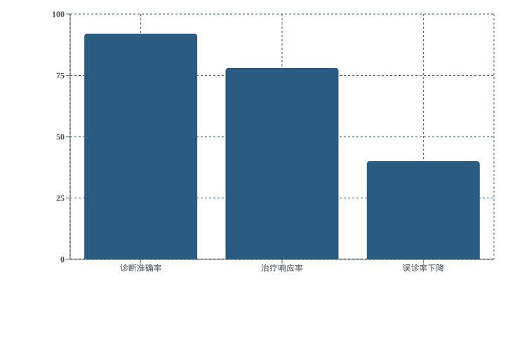
AI驱动的医疗实践成效
展示AI在临床实践中提升诊疗精度与效率的关键指标，涵盖诊断、治疗与风险管理维度。
基因组智能解析
100
利用深度学习分析患者基因组数据，实现癌症早期精准分型。
75
智能用药推荐
50
基于电子病历与实时监测数据，动态优化个体化用药方案。
25
风险预测模型
AI预测疾病进展风险，辅助临床决策，提升治疗响应率。
0
诊断准确率
治疗响应率
误诊率下降
Notes:
本案例展示了AI在个性化医疗中的实际应用，通过数据分析和智能算法提升诊疗效率与精准度。重点强调技术如何辅助医生制定个性化治疗方案，并改善患者预后。注意结合图表说明AI模型的预测准确率及其临床价值。避免提及系统或平台本身，聚焦在医疗成果和技术赋能上。

Slide 8
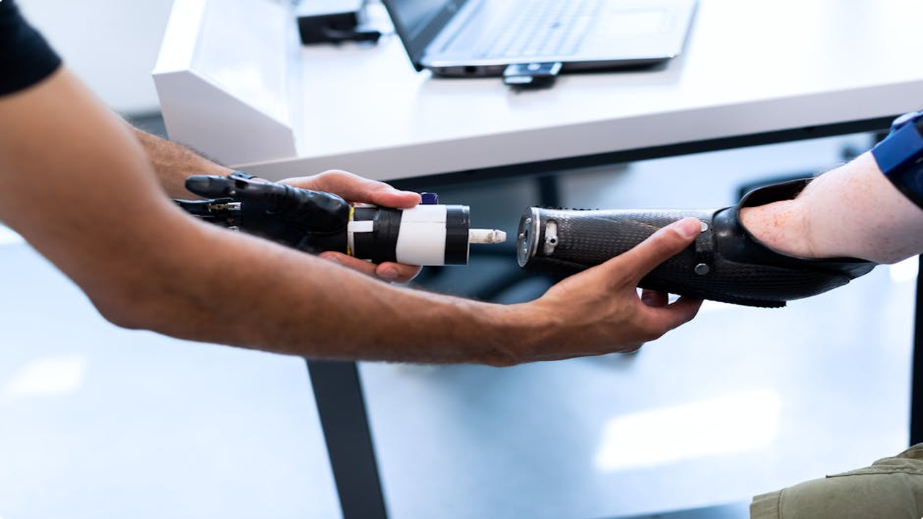

未来发展趋势：AI与医疗深度融合
"人工智能将重塑医疗模式，实现精准诊疗和高效服务，推动健康体系智能化升级。"
李明博士
Notes:
人工智能正在深刻改变医疗行业，未来将实现更精准的诊断与个性化治疗。技术进步将提升医疗服务效率，同时降低误诊率。需关注数据隐私与伦理问题，确保技术可靠可控。持续投入研发是推动AI医疗落地的关键。各方应加强合作，共同应对挑战。

